Slide 1

Il sensore giroscopico - Aggiornamenti
By Sanjay and Arvind Seshan

Slide 2
Obiettivi della lezione
Imparare come una nuova o vecchia generazione di giroscopi necessitano di una diversa calibrazione
Scoprire come affrontare la deriva del giroscopio con queste informazioni aggiornate sul sensore giroscopico.
Prerequisiti: Fili di dati, Loop, Blocchi Logici & di comparazione, Introduzione al giroscopio

Slide 3
Termini da conoscere
Reset: Il valore corrente dell'angolo del sensore giroscopico è impostato su "0". Questo è ciò che fa il blocco del giroscopio con la modalità impostata su "reset".
Calibrazione: Il giroscopio calibra ciò che considera "immobile". Imposta sia la frequenza del sensore giroscopico che l'angolo su "0". Questo in genere si verifica quando il giroscopio viene collegato.
Alcune persone si riferiscono alla calibrazione come "hard reset". Lo chiameremo «calibrato» in questa lezione per ridurre la confusione.

Slide 4
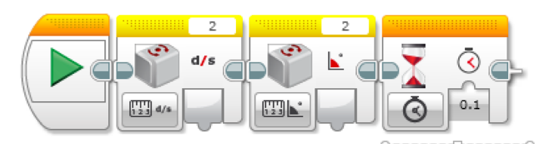
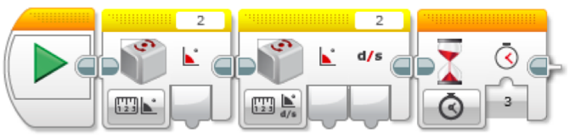
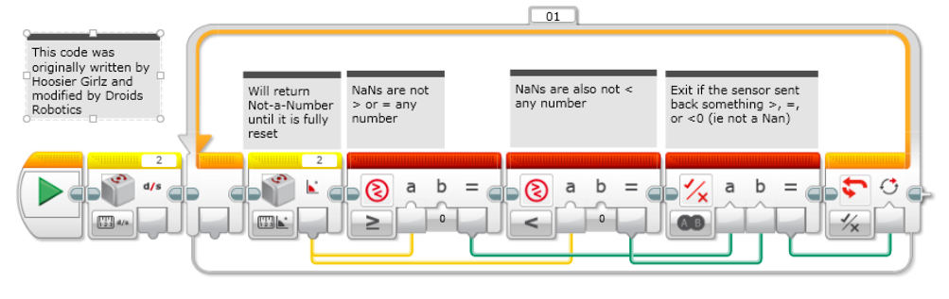
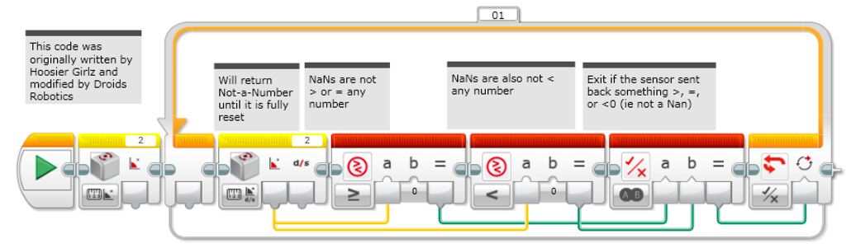
Perchè rivisitare il giroscopio?
Metodi di ricalibrazione da “Introduzione al giroscopio”
È stato portato alla nostra attenzione dal signor Sam Last del North Carolina che certi giroscopi si comportano diversamente.
Su alcuni sensori giroscopici, il codice di calibrazione comunemente utilizzato per il giroscopio (commutazione tra angolo e frequenza), non funziona (ovvero non fa in modo che il giroscopio esegua una ricalibrazione).
Questo è un grosso problema per chiunque usi uno dei sensori giroscopici che non ricalibra con questo codice.
Strategia 1:
Strategia 2:
Strategia 3:
Strategia 4:

Slide 5
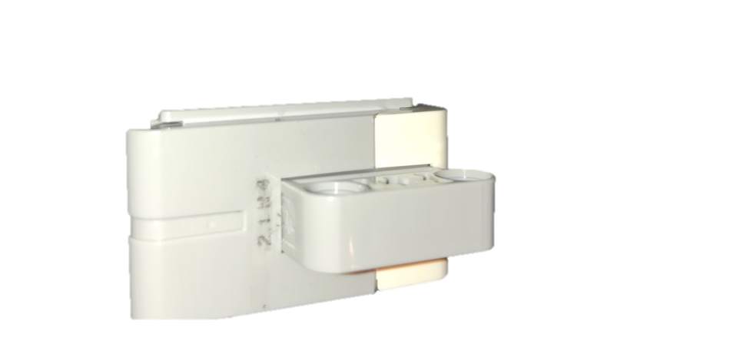
Testare il sensore giroscopico
Abbiamo ottenuto dati da oltre 30 sensori giroscopici acquistati in vari anni in tutto il mondo
Il codice della strategia 4 (dall'Introduzione alla lezione sul giroscopio) fornisce un modo semplice per testare se si dispone di un sensore che supporta la ricalibrazione o meno.
Sui sensori che eseguono la ricalibrazione, sono necessari 3 secondi per eseguire questo codice.
Sui sensori che non eseguono la ricalibrazione, il codice viene eseguito in <0.1 secondi.
Abbiamo aggiunto del codice timer per testare i sensori del giroscopio eseguendo tre ricalibrazioni e facendo una media per vedere quanto tempo impiegano.
Abbiamo pensato che il problema potesse essere correlato al codice nella parte inferiore del giroscopio (mostrato nel cerchio rosso) - quindi, abbiamo registrato anche questo.

Slide 6
Risultati
Esempi di codici del sensore giroscopico
Esiste una correlazione con i codici stampati sui giroscopi stessi e se essi calibrano correttamente o meno.
Hanno funzionato tutti i sensori giroscopici che terminavano in N2 e N3. Tutti i sensori giroscopici che terminano con N4, N5 e N6 non hanno funzionato.
Noi possediamo solo N3 e N4. I test sugli altri sono stati condotti da amici.
Nota: se completi questa lezione e scopri nuovi numeri da aggiungere alla lista, mandaci una e-mail a team@ev3lessons.com.
Vecchio tipo
Nuovo tipo
03N6
05N6 06N6
15N6
17N6 20N6
21N6
23N6
18N2
20N2
48N2
01N3
02N3
03N3 04N3
05N3
06N3
16N3
17N3 19N3
42N3
43N3
44N3
45N3
47N3
49N3
50N3
51N3
09N4
15N4 20N4 21N4 38N4
39N4
50N4
13N5
17N5
21N5 22N5
27N5 28N5 36N5 45N5

Slide 7
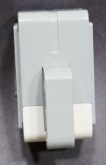
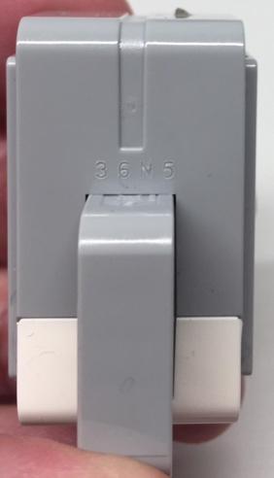
Che versione del sensore hai?
Metodo 1: Puoi cercare il minuscolo codice stampato sui sensori del giroscopio e guardare le ultime due combinazioni di lettere digitate
Metodo 2: Puoi eseguire il codice di prova che ti abbiamo fornito su EV3Lessons e ti dirà quale sensore hai e se è necessaria la ricalibrazione tradizionale o un metodo alternativo di ricalibrazione.
“N3”
“N5”
Photo Credit:
Thomas Madeya
Vedi la prossima diapositiva per le versioni ingrandite

Slide 8
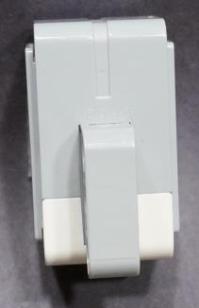
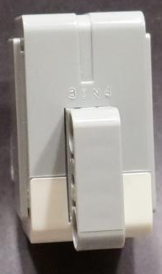

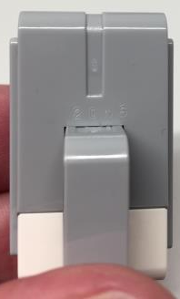
Vista ravvicinata dei codici
“N3”
“N4”
“N5”
“N6”
Ovunque questa presentazione menzioni N4, il risultato è stato confermato anche per N5 e N6.
Ovunque questa presentazione menzioni N3, il risultato è stato confermato anche per N2.
Photo Credit: “N5” and “N6” Images by Thomas Madeya

Slide 9
Cosa fare se non si possiede un sensore N2 / N3?*
Soluzione Hardware
Soluzione Software
Scollega e ricollega il tuo sensore giroscopico assicurandoti che il tuo robot sia fermo
Questa tecnica richiede l'accesso alle porte EV3 ed è soggetta a errori poiché è probabile che il robot venga mosso mentre si ricollega il cavo.
Se leggi la porta sul quale il giroscopio è collegato come un sensore a infrarossi e poi lo rileggi come un sensore giroscopico, sembra forzare una ricalibrazione del giroscopio.
Vedere le prossime 4 diapositive per il codice di ricalibrazione aggiornato per i sensori "N4" e oltre. (Può essere usato anche con "N3" e precedenti.)
Nota: non ha funzionato leggendo i sensori di colore, ultrasuoni, tocco o temperatura.
* Man mano che scopriamo nuove soluzioni, questa diapositiva verrà aggiornata.

Slide 10
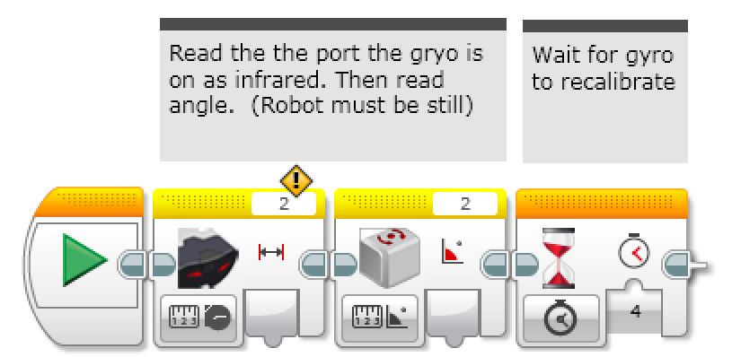
Strategia di ricalibrazione 5
In primo luogo, la lettura del giroscopio come un sensore IR e poi come un giroscopio provoca la ricalibrazione del giroscopio.
Secondo, aggiungi un blocco di attesa per dare al sensore un po‘ di tempo per ricalibrare completamente. Le nostre misurazioni mostrano che 4 secondi sono sicuri. Si noti che col codice di Strategia 1 in Introduzione al giroscopio, la ricalibrazione ha richiesto solo 0,1 secondi.
Nota per gli utenti del sensore "N3": nel resto del programma, dovreste utilizzare solo le modalità "angolo" del giroscopio. L'uso della modalità "rate" o "rate e angolo" farà ricalibrare il giroscopio. Gli utenti di sensori "N4" possono cambiare modalità senza causare una ricalibrazione. I cambi di modalità fanno "resettare" l'angolo a 0.
Legge la porta a cui è collegato il giroscopio come se vi fosse collegato il sensore infrarosso. Dopo legge l’angolo. (Il robot dev’essere fermo)
Aspetta 4 secondi per far ricalibrare il giroscopio

Slide 11
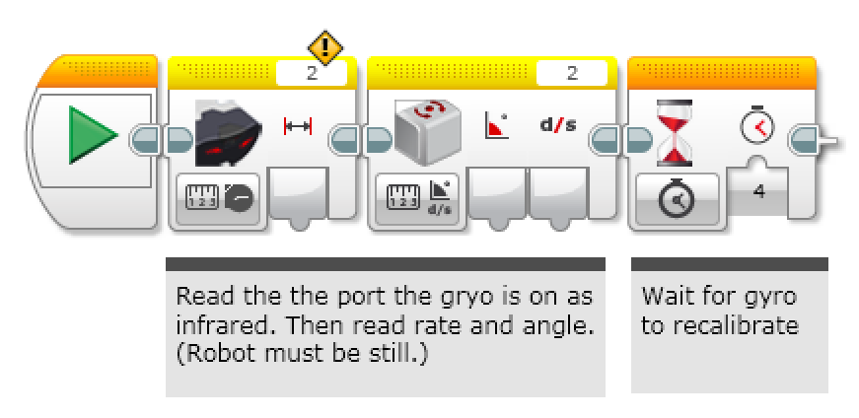
Strategia di ricalibrazione 6
Questa versione della calibrazione lascia il giroscopio in modalità «velocità angolare+angolo». Questo è utile per gli utenti "N3" se si utilizza l'output rate
Questa versione richiede un po‘ più di tempo (4 contro 3 secondi) rispetto al codice di Strategia 2 in introduzione al giroscopio
Nota per gli utenti del sensore "N3": nel resto del programma, dovreste utilizzare solo le modalità «velocità angolare+angolo» del giroscopio. L'uso della modalità "angolo" o "velocità" farà ricalibrare il giroscopio. Inoltre, *** NON usate la modalità di reset del giroscopio - questo costringe il giroscopio in modalità angolo che causerà una ricalibrazione lunga 3 secondi. Gli utenti di sensori "N4" possono cambiare modalità senza causare una ricalibrazione. I cambi di modalità fanno "resettare" l'angolo a 0.
Legge la porta a cui è collegato il giroscopio come se vi fosse collegato il sensore infrarosso. Dopo legge l’angolo. (Il robot dev’essere fermo)
Aspetta 4 secondi per far ricalibrare il giroscopio

Slide 12
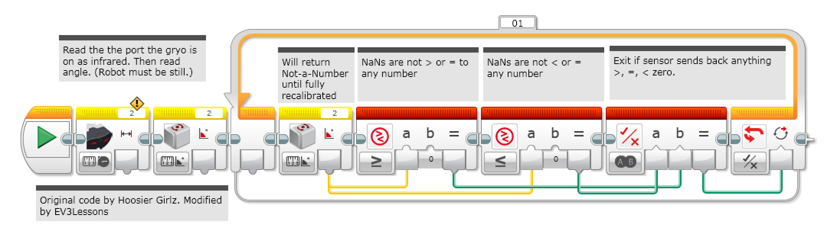
Strategia di ricalibrazione 7
Legge la porta a cui è collegato il giroscopio come se vi fosse collegato il sensore infrarosso. Dopo legge l’angolo. (Il robot dev’essere fermo)
restituirà un dato non numerico fino alla ri-calibrazione completa
Nota per gli utenti del sensore "N3": nel resto del programma, dovreste utilizzare solo le modalità "angolo" del giroscopio. L'uso della modalità «velocità angolare» o «velocità angolare+angolo» farà ricalibrare il giroscopio. Gli utenti di sensori "N4" possono cambiare modalità senza causare una ricalibrazione. I cambi di modalità fanno "resettare" l'angolo a 0.
Questa versione della calibrazione lascia il giroscopio in modalità angolo. Questo è probabilmente il modo più comune per usare il giroscopio. Questo codice impiega circa 4 secondi per essere eseguito (rispetto a 0,1 secondi per il codice di Strategia 3 in Introduzione al Giroscopio)

Slide 13
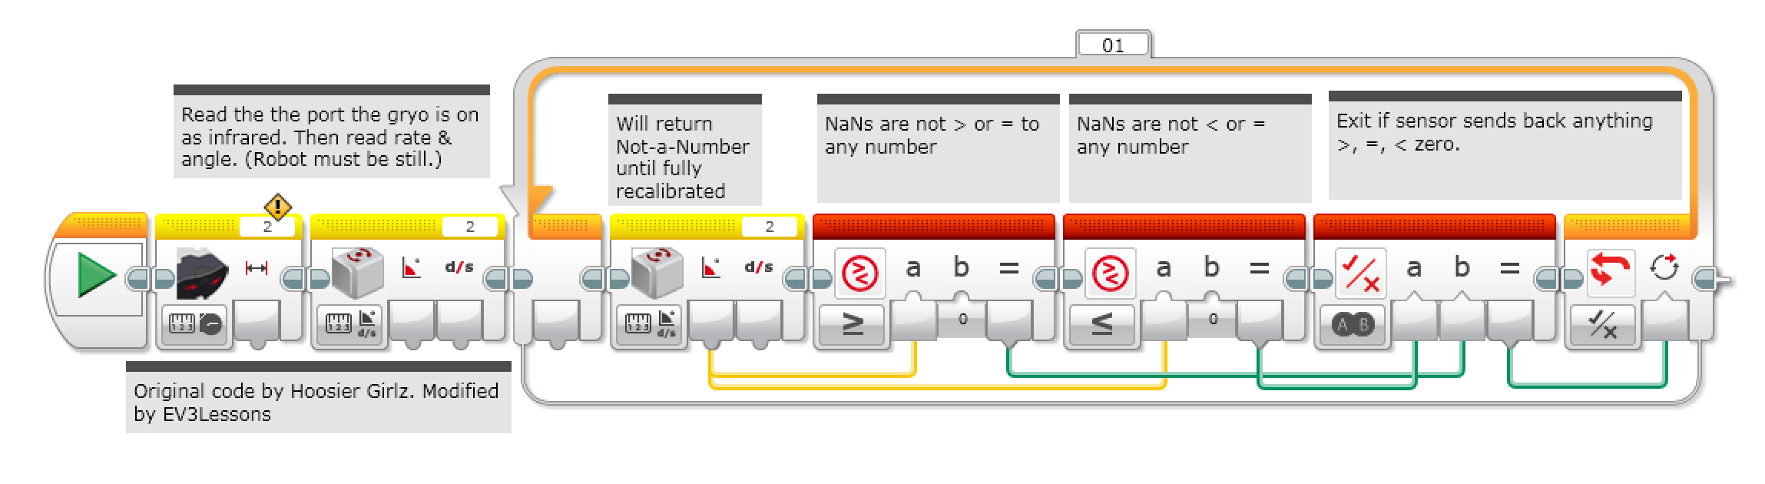
Strategia di ricalibrazione 8
Legge la porta a cui è collegato il giroscopio come se vi fosse collegato il sensore infrarosso. Dopo legge l’angolo. (Il robot dev’essere fermo)
restituirà un dato non numerico fino alla ri-calibrazione completa
Questa versione della calibrazione lascia il giroscopio in modalità «velocità angolare+angolo». Questo è utile per gli utenti "N3" se si utilizza l'output rate.
Nota per gli utenti del sensore "N3": nel resto del programma, dovreste utilizzare solo le modalità «velocità angolare+angolo» del giroscopio. L'uso della modalità "angolo" o "velocità angolare" farà ricalibrare il giroscopio. Inoltre, *** NON usare *** il reset del giroscopio - questo forza il giroscopio in modalità angolo che causerà una ricalibratura lunga 3 secondi. Gli utenti di sensori "N4" possono cambiare modalità senza causare una ricalibrazione. I cambi di modalità fanno "resettare" l'angolo a 0.

Slide 14
Discussione
Le nuove strategie di calibrazione del giroscopio in questa lezione funzionano per i sensori N2-N3 o N4-N6
Si noti che tutte le nuove ricalibrazioni richiedono circa 3-4 secondi. Questo è significativamente più della precedente strategia 1 e 3 (nella lezione Introduzione al Giroscopio) che ha lasciato il giroscopio in modalità lettura angolo (0.1 sec contro 3-4 secondi)
Pertanto, se havete giroscopi N2 e N3 più vecchi, potreste utilizzare il vecchio codice che impiega meno tempo per ricalibrare.
I nuovi sensori N4-N6 consentono di utilizzare diverse modalità del giroscopio all'interno di un programma senza causare una ricalibrazione.
Conclusione: c'è stato un cambio hardware tra i giroscopi N3 e N4. I giroscopi più vecchi probabilmente usano ISZ-655 (un chip giroscopico ad asse singolo).

Slide 15
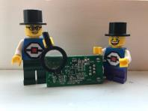
Cosa sta succedendo?
Grazie alla comunità che invia tutti i codici sui sensori del giroscopio, sembra che ci sia un codice-data su ogni sensore giroscopico. 45N5 = [Settimana][Fabbrica/Elettronica][Anno] = Settimana 45, N, 2015
Con l'esecuzione di EV3Dev, David Lechner, è stato in grado di identificare che i nuovi sensori hanno alcune modalità segrete aggiuntive abilitate dal nuovo hardware all'interno del sensore. I nuovi sensori hanno un giroscopio a doppio asse in modo da poter misurare l'angolo e la velocità su un secondo asse (parallelo al cavo)
Nota: queste modalità non sono accessibili tramite il blocco giroscopio EV3-G standard anche se possiedi i nuovi sensori giroscopici. Le modalità sono indicate come "TILT-ANG" e "TILT-RATE" nel sensore stesso.
Vedere https://youtu.be/KjlT0BUJr-w per sapere come David Lechner ha scoperto le diverse modalità.
Credit: This information on this slide was provided by David Lechner and Jorge Pereira

Slide 16
Cosa significa questo per la calibrazione?
Lechner crede che per i sensori N4, N5 e N6, poiché contengono nuovi modi (nascosti) che misurano la rotazione attorno a un asse diverso, il sensore non si reimposta più quando si passa da un modo all'altro.
Il blocco sensore IR funziona nel nostro codice soluzione perché forza la comunicazione del sensore al timeout e provoca il reset del sensore. Questo perché il firmware LEGO gestisce il sensore IR in modo diverso (timeout più lungo).
Credit: This information on this slide was provided by David Lechner and Jorge Pereira

Slide 17
CREDITI
Questo tutorial è stato scritto da Sanjay Seshan e Arvind Seshan
Altre lezioni sul sito www.ev3lessons.com
Grazie a Mr. Sam Last per averci segnalato per primo queste problematiche.
Grazie a David Lechner per aver indagato e scoperto le nuove modalità nascoste nei sensori più recenti.
Traduzione di Giuseppe Comis
Questo lavoro è soggetto alla Creative Commons Attribution-NonCommercial-ShareAlike 4.0 International License.

